Slide 1

RAČUNALNIŠKA OMREŽJA

Slide 2
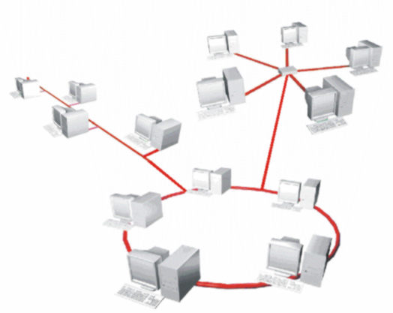
Računalniška omrežja
Računalniško omrežje predstavlja skupino medsebojno povezanih računalnikov.

Slide 3
Računalniška omrežja
Računalniki so lahko v isti sobi, isti stavbi, na različnih koncih mesta ali sveta.
Računalnike povezujemo v omrežja z namenom:
  deljenja skupnih virov (podatkovnih, procesorskih),
  poenotenje dela,
  zmanjšanje cene vzdrževanja in popravil,
  centralni nadzor in
  administracija poslovnih aktivnosti,
  poglobljeno sodelovanje med ponudniki in kupci.
Gre za povezavo računalniške tehnologije (strojna oprema, operacijski sistemi, programi) in komunikacijske tehnologije.

Slide 4
Računalniška omrežja
Po velikosti in z vidika gledanja števila med seboj povezanih računalnikov jih delimo na:
  lokalno omrežje - Local Area Network (LAN)
  svetovno omrežje - Wide area network (WAN)
  globalno omrežje - Global area network (GAN)

Slide 5
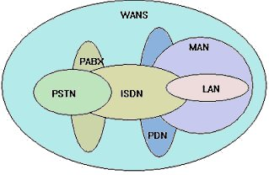
Računalniška omrežja
Običajno imamo vse te tipe med seboj povezane in prepletene, kot prikazuje spodnja slika:

Slide 6
Tipi omrežij
Glede na organizacijo pa omrežja razdelimo na:
  omrežje enak z enakim - peer to peer (P2P)
  omrežje klient/strežnik (client/server, kjer imamo lahko:
    datotečni strežnik (file server)
    tiskalniški strežnik (print server)
    aplikacijski strežnik (aplication server)
    poštni strežnik (email server)

Slide 7
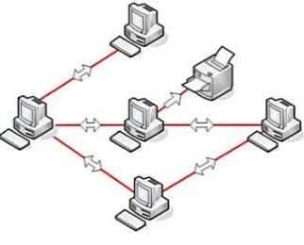
Omrežje enakovrednih partnerjev (peer-to-peer)
Značilno za to omrežje je, da so računalniki in naprave v omrežju enakovredne in med seboj izmenjujejo podatke. Vsaka naprava lahko komunicira s katerokoli napravo v omrežju in izkorišča sredstva le-te (pogoni, diski, tiskalniki…), vse pa so med seboj enakovredne.
Običajno “peer-to-peer” omrežje nima več kot 10, med seboj povezanih računalnikov.

Slide 8
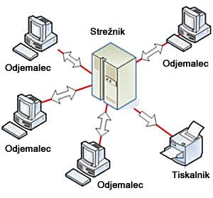
Odjemalec-strežnik (Client-server)
To je struktura omrežja, pri kateri imajo računalniki v omrežju nalogo strežnika ali odjemalca.

Slide 9
Odjemalec-strežnik (Client-server)
Strežnik je računalnik, ki za odjemalce upravlja določene naloge (servise), skrbi za omrežje, hrani skupne podatke, upravlja tiskalnik, razdeljuje pošto ipd.
Odjemalec je delovna postaja (osebni računalnik), ki te skupne servise izkorišča.
Takšno omrežje se običajno uporablja v poslovnih okoljih, podjetjih, šolah.

Slide 10
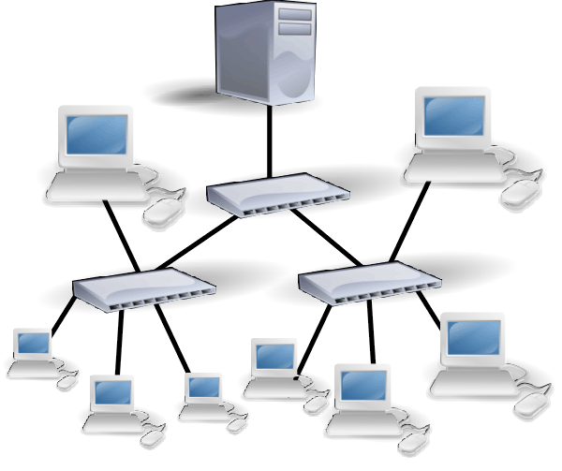
Potrebna oprema za rač. mrežo
Strežnik
Omrežna kartica
Prenosni mediji
Mrežna strojna oprema
Mrežna programska oprema

Slide 11
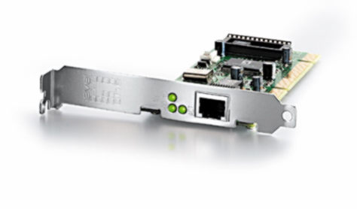
Strojna oprema za mrežo
Mrežne Kartice
Naprava, ki omogoča, da se preko nje naš računalnik ali naprava poveže v omrežje
Na računalniku ali napravi potrebujemo nato še programsko opremo za svojo mrežno kartico, da ta pod operacijskim sistemom, nameščenem na računalniku, uspešno deluje in nam omogoča povezavo z ostalimi
Danes so večinoma že grajene v računalnik

Slide 12
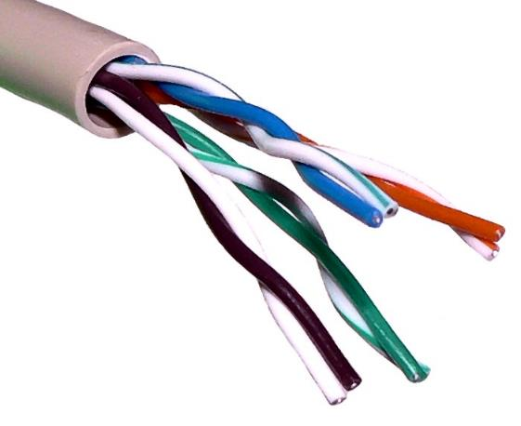
Strojna oprema za mrežo
Transportni mediji
Fizična povezava med napravami, v različnih izvedbah:
  koaksialni kabel - zastarel
  bakrena parica (UTP - unshielded twisted pair) - razširjen in poceni
  optična vlakna (Optical fiber) - velika hitrost prenosa, najdražji
Brezžične povezave
  infrardeči prenos (4Mb/s)
  radijski prenos (108Mb/s)
  mikrovalovni prenos (10Mb/s)
  satelitski sistemi

Slide 13
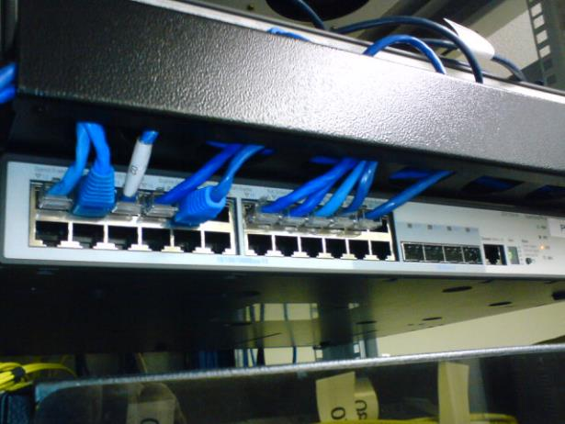
Strojna oprema za mrežo
Mrežna strojna oprema
  koncentrator (hub)
  stikalo (switch)
  most (bridge)
  usmerjevalnik (router)
  modem

Slide 14
Omrežni protokoli
Protokol
je formalen opis pravil za izmenjavo sporočil, ki jih je potrebno spoštovati, da se lahko med seboj sporazumevajo naprave v (računalniškem) omrežju.
TCP/IP TCP »Transmision Control Protocol«, protokol za nadzor prenosa, ter IP »Internet Protocol«, internetni protokol) ali Internetni sklad protokolov (angleško Internet protocol suite) je nabor protokolov, ki izvaja protokolski sklad prek katerega teče internet. Največ omrežnega prometa poteka preko protokola TCP.
Na različnih nivojih
FTP, HTTP, IMAP, IRC, SSH, TCP, IPv4, Token ring, Ethernet, PPP, Wi-Fi ...

Slide 15

Internet
Internet (tudi medmrežje)
  je v računalniško omrežje, ki povezuje več omrežij.
  V razširjenem izražanju se internet velikokrat nanaša na usluge kot so svetovni splet:
    WWW - brskanje
    elektronska pošta
    ftp
    neposredni klepet (online chat)
    novice

Slide 16
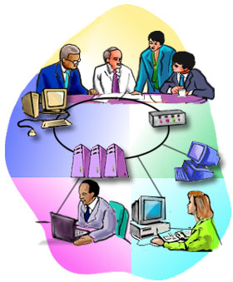
Intranet
Intranet je privatno omrežje v neki organizaciji, po načinu delovanja pa deluje tako kot internet.

Slide 17
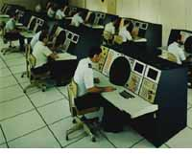
INTERNET - zgodovina
Leta 1960 se pojavijo ideje: kako povezat računalnike med seboj?
1969 ameriška vojska vzpostavi omrežje ARPANET, kasneje prevzame akademska sfera.

Slide 18
Zgodovina Interneta: 70-ta leta
1972: 37 povezanih računalnikov,
1972: prvi program za elektronsko pošto;
1972: prva verzija programa Telnet za delo na oddaljenem računalniku (NCSA),
1972: priključeno prvo omrežje, ki ni nastalo v okviru ARPANET: ALOHAnet.

Slide 19
Zgodovina Interneta: 70-ta leta
1973: Prva verzija programa FTP za prenos datotek med računalniki,
1973: ARPANET povezan z Anglijo in Norveško,
1974: prva verzija družine protokolov TCP/IP
1974: prvi javni ponudnik storitev omrežja ARPANET: začetki komercializacije omrežja.

Slide 20
Zgodovina Interneta: 80-ta leta
1983: TCP/IP postane standardni protokol omrežja - “lepilo Interneta”,
TCP/IP postane sestavni del operacijskega sistema UNIX
1983: ARPANET postane neobvladljiv za vojsko; razpade na ARPANET in MILNET
1986: NSF (National Science Foundation) uvede hitrejšo hrbtenico NSFNET,

Slide 21
Zgodovina Interneta: 80-ta leta
1987: Število Internetnih strežnikov preseže 10,000.
1988: Število Internetnih strežnikov preseže 60,000.
Črv Internet worm prizadane 6.000 strežnikov.
1989: Število Internetnih strežnikov preseže 100,000.
1989: Evropski ponudniki Internetnih storitev ustanovijo RIPE (Reseaux IP Europeens), ki koordinira administriranje Interneta na evropski ravni.

Slide 22
Zgodovina Interneta: 90-ta leta
Tehnična zasnova Interneta ustaljena,
nove tehnične rešitve v hitrosti prenosa,
razvoj orodij za urejanje informacij (dokumentov),
izrazita potreba po orodjih za odkrivanje informacij (dokumentov).

Slide 23
Zgodovina Interneta: 90-ta leta
1990: Arpanet ukinjen.
1990: v uporabo pride Archie, prva resna aplikacija za odkrivanje internetnih informacijskih virov,
1991: v uporabo pride Gopher za menujsko ureditev informacijskih virov,
1991: v uporabo pride Wide Area Information Servers (WAIS), distribuirani internetni iskalnik,
1991: prva verzija WWW - nova paradigma: globalni hipertekst,
1991: objavljen algoritem PGP (Pretty Good Privacy),

Slide 24
Zgodovina Interneta: 90-ta leta
1991: promet po NSFNET preseže 1 trilion bajtov/mesec.
1992: v NSFNET se vključi Slovenija (domena .si).
1992: število strežnikov preseže 1.000.000.
1993: Mosaic, grafični pregledovalnik za WWW,
1994: prvi Internetni radio prične oddajati iz Las Vegasa.
1994: prvi “spam”, reklama za loterijo razposlana z e-pošto; prvo spletno reklamno sporočilo (“banner”).
1994: Ustanovljen Trans-European Research and Education Network Association (TERENA). Namen: pospeševanje omrežne infrastrukture v izobraževanju in raziskavah.

Slide 25
Zgodovina Interneta: 90-ta leta
1995: Promet po WWW preseže promet s ftp.
1995: V uporabo pride RealAudio, programska oprema za poslušanje glasbe v (skoraj) realnem času.
1995: Sun objavi Javo, prvi programski jezik prilagojen razvoju spletnih aplikacij.
1995: NSFNET ukinjen. Nova, hitrejša hrbtenica.
2000: Število spletnih strani, ki jih je mogoče indeksirati, preseže 1 milijardo.

Slide 26

INTERNET - danes
"World Wide Web" –
    svetovne spletne strani ali krajše www oz. splet so posebne informacije shranjene v obliki, ki jih lahko pregledujemo s spletnim brskalnikom (Internet Explorer, Mozilla, Opera ...). Spletni brskalniki so programi, s katerimi lahko pregledujemo in obiskujemo spletne strani, ki vsebujejo besedilne, grafične ali multimedijske vsebine in programe.
"E-mail" ali elektronska pošta
    omogoča pošiljanje elektronskih sporočil po omrežju Internet, na podoben način kot navadna pošta, brez poštarjev seveda.
Prenos datotek (file transfer)
    pomeni prenašanje ali kopiranje datotek med računalniki. Obstaja poseben protokol za prenos datotek v omrežju Inernet, znan kot "File Transfer Protocol" (FTP).
"Usenet News" ali novice
    posredujejo računalniki, ki si v omrežju delijo in izmenjujejo članke za posamezno področje, nudijo podporo izdelkom, odgovarjajo na vprašanja in podobno. Takšni skupini računalnikov s skupnimi interesi za posamezno področje pravimo "newsgroup" ali novičarska skupina.

Slide 27



Priklop v Internet
Vključitev v internet omogočajo ponudniki storitev (internet provider).
V Sloveniji so to ARNES, SIOL, T-2, AMIS, SIMOBIL, TELEMACH in drugi.
Priklop je mogoč na različne načine, z različnimi hitrostmi dostopa:
modemski dostop
  počasno, ponekod edina možnost
širokopasovni dostop (xDSL)
  precej razširjena možnost, hitrost do 1Mb/s, dostop samo blizu telefonske centrale
kabelski dostop in optična povezava
  najhitrejši 10-100Mb/s, dostopnost predsem v večjih krajih
brezžična povezava, vključno z ponudniki mobilne telefonije
  ponekod edina možnost, visoka cena,
satelitska povezava
  zelo visoka cena
Poleg strojne opreme za dostop pridobimo pri ponudniku storitev tudi uporabniško ime in elektronski naslov

Slide 28
Splet - www
Splet ali svetovni splet (z angleško kratico WWW)
je porazdeljen hipertekstni (nadbesedilni) sistem, ki deluje v internetu.
Hipertekstne dokumente pregledujemo s programom, imenovanim brskalnik, ki s spletnega strežnika dokument prenese in ga prikaže.
Besedilnim spletnim dokumentom pravimo spletna stran, smiselno povezanim spletnim mestom pa spletišče.
V spletnih straneh so lahko povezave, ki kažejo na druge spletne strani ali celo pošljejo povratno informacijo spletnemu strežniku.
Za sprehajanje po spletnih straneh se uporablja izraz deskanje.

Slide 29
Standard spleta
Delovanje spleta sloni na treh standardih:
URL (»Uniform Resource Locator«, enolični kazalec virov) – določa za vsak dokument v spletu enolični »naslov«, na katerem ga lahko najdemo
HTTP (»Hyper-Text Transfer Protocol«, protokol za prenos hiperteksta) – določa način, kako se sporazumevata spletni strežnik in brskalnik
HTML (»Hyper-Text Markup Language«, hipertekstovni označevalni jezik) – pa določa skladnjo označevanja metabesedilnih elementov (naslovov, slik ipd., predvsem pa povezav na druge dokumente) v besedilu

Slide 30
URL
URL naslov je sestavljen iz :
  protokola: http, ftp, mailto, ...
  naslova gostitelja: www.podjetje.si, 149.212.35.79, ftp.cis.uab.edu
  dokumenta oz. mape na gostiteljskem strežniku: slo/predstavitev.html, programi, pub/hyatt/TB/

Slide 31
Spletni naslov
Spletni naslov predstavlja naslov spletne strani, na nekem strežniku.
Primer naslova: http://www.esnm-visja.si/
prvi del je ime protokola http://
  vrhnje domene si
  domene esnm-visja
Naslov lahko (zaenkrat) vsebuje le črke A-Z, številke, vezaj in piko.
Vrhnje domene so lahko generične
  .com, .org, .net
  ali pa so vezane na državo, države sopredstavljene z dvočkrkovno kratico ( večinoma se ujemajo s kodami držav po standardu ISO 3166); primer:
  .si (Slovenija), .at (Avstrija), .de (Nemčija), .gb (Velika Britanija)
Registracijo domene urejajo registrarji, v Sloveniji to opravlja ARNES.

Slide 32
Brskalnik
Brskalnik (browser) je program, ki nam omogoča dostop do spletnih strani (WWW).
Predstavniki :
  Internet Explorer (krattica IE)
  Firefox
  Opera
  Konquerer

Slide 33
HTML jezik
HTML (jezik za označevanje nadbesedila) je označevalni jezik za izdelavo spletnih strani.
Primer:
<html>
<head> <title>Spletna stran</title> </head>
<body>
Nadbesedilo (hipertekst) je nacin oznacevanja besedila ali graficnih elementov, ki omogocajo povezavo na drugi del besedila ali vecpredstavni element. Navzkrizno sklicevanje je uporabljeno v brskalniku. Povezave so lahko lokalne, v drugo besedilo na istem strezniku ali pa kazejo na stran na kakem drugem strezniku ( <a href="http://www.sc-nm.com/scnm/portal/visja/3330/sl-SI/DesktopDefault.aspx">Visja strokovna sola</a>).
</body>
</html>

Slide 34
Delo s spletnimi stranmi
Shranjevanje spletnega naslova
Spletne naslove, ki jih pogosto uporabljamo si shranimo v zaznamke (bookmark):
Zaznamki/Dodaj stran med zaznamke (Firefox)
Priljubljene/Dodaj stran med priljubljene (IE)
Brskalniki omogočajo tudi organiziranje zaznamkov, zlaganje v mape itd

Slide 35

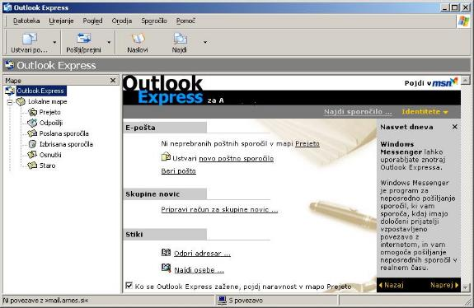
ELEKTRONSKA POŠTA
Elektronska pošta je ena od najbolj razširjenih in uporabnih storitev Interneta.
Elektronska pošta omogoča, da si lahko s posamezniki ali skupinami ljudi po vsem svetu izmenjujemo sporočila v elektronski obliki, hkrati pa kot priponke pošiljamo in sprejemamo vse vrste datotek (slike, zvočne datoteke, tabele).
Uporabimo lahko samostojne programe
za e-pošto ali pa spletno pošto (webmail)

Slide 36
SPLETNA POŠTA
je (običajno brezplačna) spletna storitev, ki vse bolj nadomešča samostojne programe za elektronsko 0pošto.
Njena glava prednost je, da lahko do elektronske pošte dostopamo s katerega koli računalnika, ki je povezan v internet, poleg tega pa tudi veliko prostora (več kot 5GB za sporočila in podatke).
Glavna slabost teh sistemov je:
  da so naši podatki in sporočila shranjeni ne nekem strežniku, ki ga nadzira tretja oseba.
  brezplačnost običajno dosežejo s prikazovanjem - sicer dokaj nevsiljivih - reklam ob vašem poštnem sporočilu.
Znani ponudniki spletne pošte:
  email.si
  yahoo.com
  gmail.com
  msn.com
Pošiljanje in sprejemanje pošte se sicer ne razlikuje bistveno od samostojnih klientov

Slide 37
BONTON e-pisanja
se ne razlikuje dosti od bontona običajnega pisanja.
Spodobi se, da ima sporočilo uvodni nagovor, zaključni pozdrav in podpis, da ne uporabljate samo malih, ali še huje, samo VELIKIH ČRK (NA SPLETU TO POMENI KRIČANJE)!
Včasih so težave šumniki.
  Žal zadeva ni povsem rešljiva, ker je odvisna od nastavitev na obeh koncih (pošiljatelj in prejemnik). Ce gotovo veste, da so s sumniki tezave, posiljajte sporočilo brez sumnikov – v slovenscini je dovolj redundance, da se sporocilo (praviloma) razbere brez vecjih tezav.
Oblika pisanja je odvisna tudi od uradnosti pisanja.
  Službena sporočila so običajno precej bolj urejena kot neformalna sporočila prijateljem – kar seveda ne pomeni, da morate uporabiti vse žargonske izraze, čeprav so v rabi nekatere kratice, ki jih srečamo tudi pri sporočilih SMS in spletnih forumih in klepetalnicah (LP, RTM, NP, PMSM, FSM).
Sporočilo naj vedno vsebuje Zadevo, ne le to, tudi ime zadeve naj bo smiselno.
  Torej ne prazno, Sporočilo, Pismo ali Dokument, temveč Vabilo na sestanek, Predlog pogodbe in podobno.
Podobno velja za imena priponk. Torej ne Doc1.doc, temveč Poročilo projektne skupine.doc.

Slide 38

Nezaželena pošta
(tudi vsiljena, nezaželena ali nenaročena elektronska pošta; angleško spam)
je pošiljanje enakih ali podobnih sporočil na veliko število naslovov.
Takšna sporočila pošiljajo spammerji, ki naslove prejemnikov pridobivajo s forumov, spletnih strani, podatkovnih baz ali pa jih preprosto uganejo s kombiniranjem pogostih uporabniških imen in domen.
Nezaželena sporočila največkrat vsebujejo reklamna sporočila.
Spamerjem se to izplača zato, ker je pošiljanje spam sporočil na veliko število naslovov poceni, čeprav le majhen odstotek prejemnikov kupi izdelke, ki so oglaševani v sporočilu.
Danes ocenjujejo da je 80 do 85% vse elektronske pošte spam - nekateri so mnenja, da je ta odstotek še višji: 95%.
Stroški uporabnikov zaradi smetenja poštnih predalov so bili v letu 2001 ocenjeni na 10 milijard €.

Slide 39

Nevarnosti interneta
Na spletu na nas preži mnogo nevarnosti.
Nezaščiten računalnik je ob vklopu v internet že v nekaj minutah lahko napaden. Zato je potrebno uporabljati različne varnostne prijeme.
Poleg kopice koristnih lastnosti so tu tudi slabosti:
  okužba računalnika z virusi ali trojanci (s prenosom datotek)
  nepooblaščen dostop do podatkov
  kraja osebnih podatkov oz. kraja identitete
  napadi na računalnik ali omrežje
  zasvojenost z internetom in beg v navidezni svet
  neprimerne vsebine (pedofilija, pornografija, nasilne vsebine)

Slide 40
Varovanje
Za varovanje uporabimo različne načine:
  protivirusni program z vedno svežimi popravki
  aktiviran požarni zid (firewall)
  redno nameščanje popravkov operacijskega sistema in aplikacij
Poleg tega je potrebno tudi ustrezno obnašanje uporabnika:
  skrbno varujemo varnostne elemente (PIN, zasebni ključ)
  gesel si ne zapisujemo in jih ne povemo nikomur
  ignoriramo elektronska sporočila, ki jih prejemamo od neznanih oseb
  ne nameščamo datotek, če ne poznamo njihovega namena oziroma delovanja

Slide 41
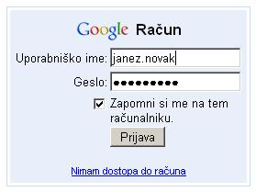
Gesla
Dostop do elektronske pošte, omrežnih sredstev in nekaterih spletišč (pogosto) varujemo z gesli.
Ker je geslo praktično edina zaščita dostopa do podatkov, jih je potrebno izbrati tako, da bo varnost čim večja.
Ne glede na vse nasvete se zavedajte, da je mogoče praktično vsako geslo zlonamerno pridobiti.

Slide 42
Slabo geslo
Slabo geslo sestavljeno ali izpeljano iz :
vašega uporabniškega imena
šifre na računalniku
imena in priimka ali iz drugih osebnih podatkov, kot so npr.:
    ime soproga/soproge,
    otrok, staršev, psa,
    ime sodelavca/sodelavke ali prijatelja/prijateljice;
    vaša telefonska številka, registrska tablica avtomobila,
    ….

Slide 43
Dobra gesla
Dobro geslo je tako, ki si ga z lahkoto zapomnimo, a ga je težko uganiti.
uporabimo dvoje ali vec pomensko nepovezanih besed, vmes pa namečemo se kakšno cifro ali ločilo: RIBA04grd, muc_St0l
uporabimo začetne črke stavka, ki si ga je lahko zapomniti, a ga je težko uganiti, npr.:
Hladno pivo! Kar dva prinesite prosim. -> Hp!K2pp.
Ne pozabite, da mora biti izbrano geslo dovolj dolgo, da ga ni mogoče uganiti s poskušanjem vseh kombinacij znakov.

Slide 44
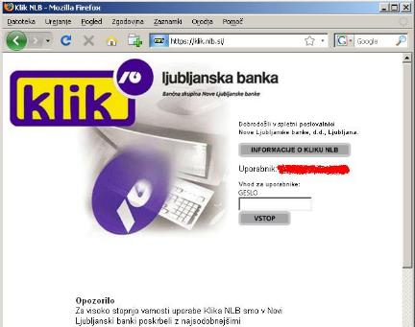
Digitalni podpis in certifikat
Za varovanje najpomembnejših podatkov (finančne transakcije, elektronsko poslovanje, zaupni podatki) se uporabljata digitalni podpis in certifikat (digitalno potrdilo javnega ključa).
Digitalni podpis (tudi elektronski podpis) je niz podatkov v elektronski obliki, ki je vsebovan, dodan ali logično povezan z drugimi podatki (npr. z elektronskim dokumentom), in je namenjen preverjanju pristnosti teh podatkov in identifikaciji podpisnika.

Slide 45
Digitalni podpis in certifikat
Pravno gledano ima digitalni podpis enako težo kot lastnoročni podpis.
Danes v praksi uporabljamo tehnična rešitev, ki temelji na asimetrični (javni) kriptografiji (ang. public key cryptography).
Pooblaščeni izdajatelji potrdil v Sloveniji so:
  http://www.sigen-ca.si/
  http://postarca.posta.si/
  http://www.halcom-ca.si/index.php?section=1
  http://www.nlb.si/cgi-bin/nlbweb.exe?doc=5458

